Slide 1
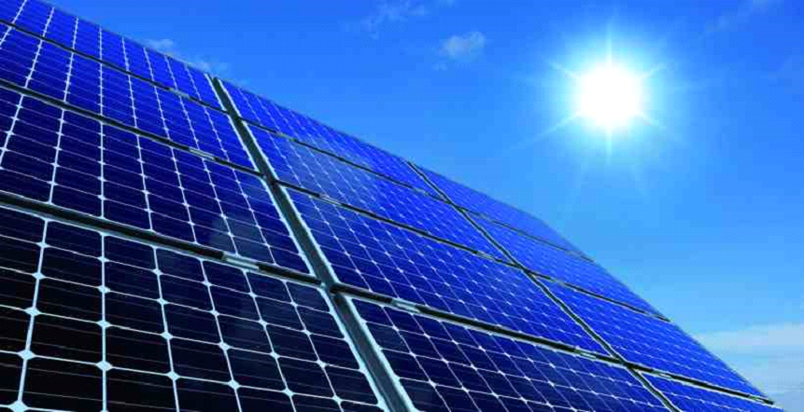
انتاج كهرباء من الطاقة الشمسية
شمس
خلايا شمسية

Slide 2
انتاج الطاقة الكهربائية
ينتج الانسان الطاقة الكهربائية من مصادر الطاقة المختلفة.
لكي ننتج كهرباء من طاقة الشمس يجب استخدام :الخلايا الشمسية.

Slide 3
الخلايا الشمسية هي عبارة عن منظومة تكنولوجية
تحتاج لادخال وتعطينا اخراج.

Slide 4
طاقة
كهربائية
الخلايا الشمسية
هي منظومة تكنولوجية
طاقة ضوئية
{الشمس}
العملية: تحويل الطاقة الضوئية الى طاقة كهربائية

Slide 5
استخدم طلاب الصف السادس خلايا شمسية
لتشغيل جرس كهربائي ومحرك .
صف تحويلات الطاقة التي حدثت؟

Slide 6
طاقة صوتية
{الجرس}
طاقة حركية
{ المحرك}
طاقة كهربائية
في الخلايا
الشمسية
طاقة ضوئية
{الشمس}
تحولت

Slide 7
ضع دائرة حول الجواب الصحيح:
الكهرباء الناتجة بواسطة الخلايا الشمسية:
أ. كبيرة جدا ب. قليلة ج. لا نحتاج كهرباء.
2.الخلايا الشمسية تحول------ الى طاقة كهربائية.
أ. الطاقة الحرارية للشمس.
ب. الطاقة الضوئية للشمس.
ج. الطاقة الحركية .

Slide 8
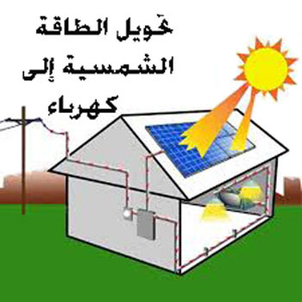
عبر بالرسم او الكتابة عن استخدام الخلايا الشمسية لانتاج كهرباء.

Slide 9
حسنات الخلیة الشمسیة
ودیة للبیئة ولا ینتج عند تشغیلھا احتراق أوتولید غازات الاحتباس الحراري.
باستخدام التكنولوجیا الكھروضوئیة ، یمكن توفیر موارد الأرض من خلال تركیب الألواح الشمسیة المختلفة على أسطح المنازل.
الطاقة الشمسیة طاقة متجددة ولا تنتھي ، على عكس مصادر
الطاقة الأخرى ، مثل الفحم أو الوقود ، التي یسبب استخدامھا
استنفادًا مع مرور الوقت.
موفِرة من ناحیة مادیة على الإنسان(بدون تكلفة)

Slide 10
سیئات الخلیة الشمسیة
كمیة الطاقة الكھربائیة التي یتم إنتاجھا بواسطة الخلیة الشمسیة قلیلة جدا.
لا تتوفر حتى الآن حلول تكنولوجیة لإنتاج طاقة كھربائیة بواسطة
الخلایا الشمسیة التي یمكنھا تلبیة احتیاجات المدن الكبیرة والدولة بأكملھا.
انتاج الطاقة الشمسیة في الأیام الملبدة بالغیوم أو الممطرة وفي اللیل أقل
بكثیر من الأیام المشمسة.
المحطات التي تعمل بالخلایا الشمسیة تحتل مساحة كبیرة جدًا من
الأراضي.

Slide 11
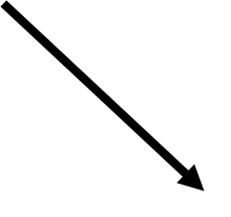
مولد كهربائي
مولد كهربائي
ضخم { جنراتور}
تيار كهربائي
قوي
مولد كهربائي
بسيط{دينمو}
تيار كهربائي
ضعيف

Slide 12
انتاج كهرباء بواسطة المولد الكهربائي
تجربة توليد الكهربائي

Slide 13
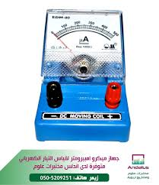
امبيرومتر :
هو جهاز يقيس شدة
التيار الكهربائي

Slide 14
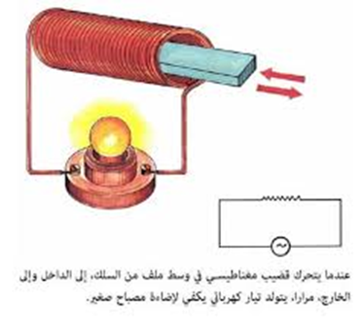
ملف اسلاك نحاسية
مغناطيس

Slide 15
مغناطيس
ملف اسلاك
نحاسية

Slide 16
امبيرومتر
اسلاك
اسلاك
مولد كهربائي

Slide 17
صف تحولات الطاقة التي تحدث في المولد الكهربائي
اليدوي:
طاقة حركية
عند الامبيرومتر
طاقة كهربائية
عند المولد
طاقة حركية
عند
المغناطيس
طاقة كيميائية
في العضلات
تحولت
تحولت
تحولت

